Slide 1
MathKGZ --
Эквиваленттүүлүк – Бөлчөктөр & Пайыз – Тарсиа Курак
Окуучулар үч бурчтуктарды кесип алып, суроолорду жооптордун жанына коюу менен куракты бүтүрүшү керек.
Окуучуларга тарсиа курактын туура болгондон кийин гана, клей менен жабыштырууну сунуштоо керек
үч бурчтуктарды кесип алуунун ордуна , окуучулар жөн гана тамгаларды колдонуу менен суроолор менен жоопторду дал келтирип чыгышса болот, (кайсы жана клей жок болгон учурда)
Тарсиа Курак 2 өлчөмдө даярдаоган.

Slide 2


1. Үч бурчтуктарды бөлүп кесип алгыла
2. Көнүгүүлөр топтомун чыгаргыла
3. Ар бир үч бурчтуктун четиндеги суроо туура жоопко дал келгидей , бири-бирине карама-каршы тургандай үч бурчтук түзүңүз
Ката
Туура

Slide 3


Сиз баш катырманы аягына
чыгара аласызбы?

Slide 4
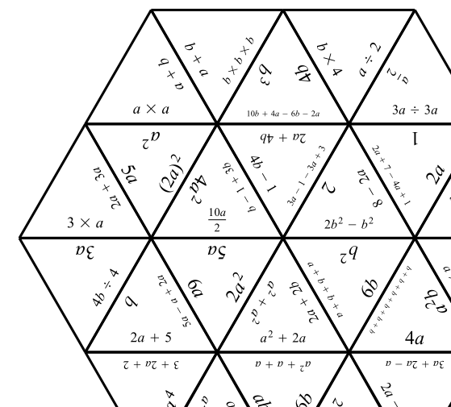
Сиз баш катырманы аягына
чыгара аласызбы?
Алардын
баарын таба аласыңбы?
Баарын тапкандан кийин,
туурасын жазып кой

Slide 5
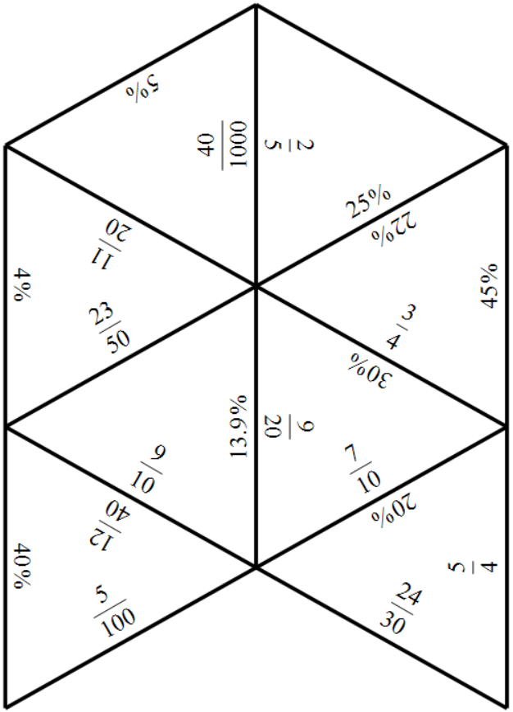
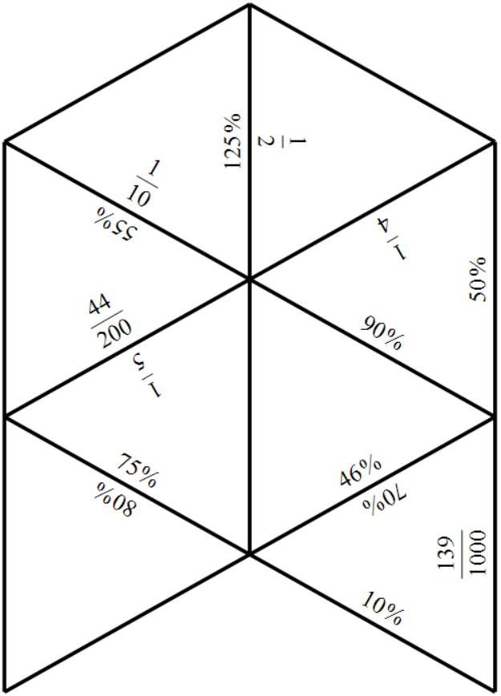

Slide 6
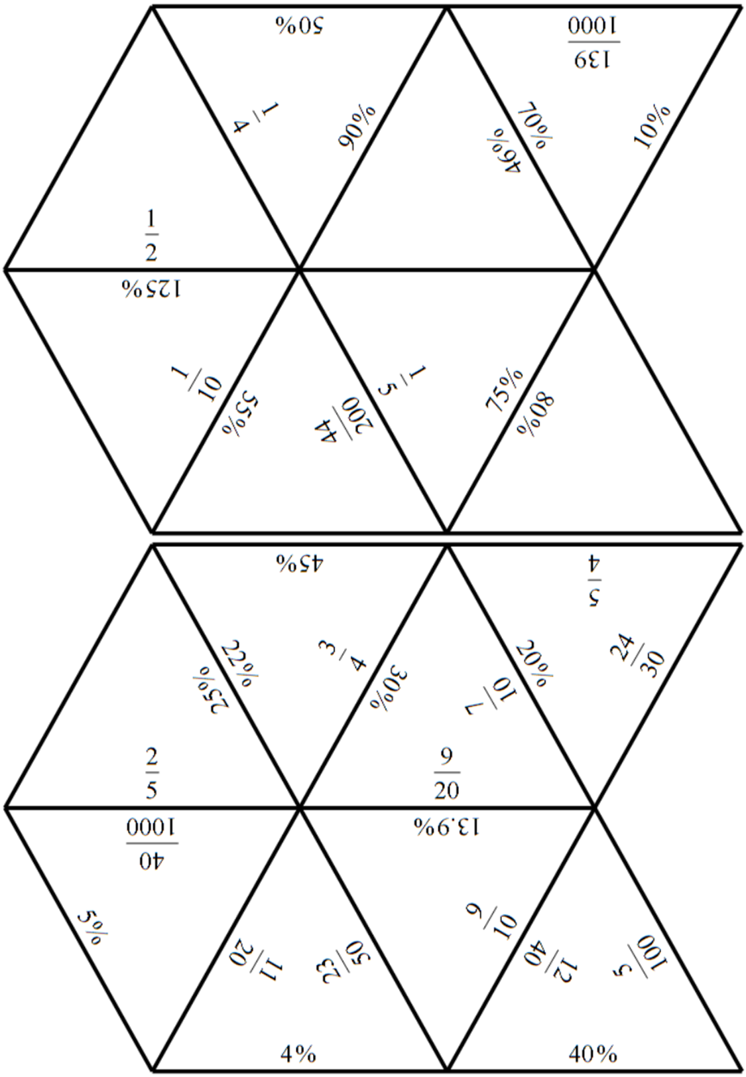
Notes:
Puzzle pieces to print.

Slide 7
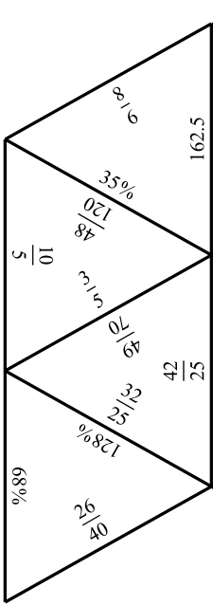
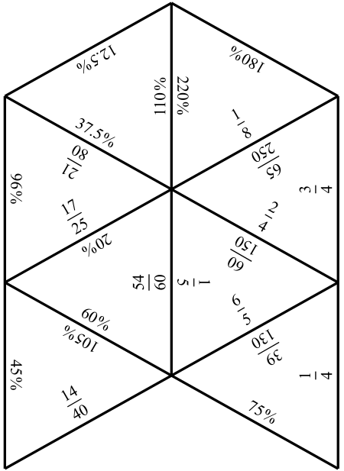
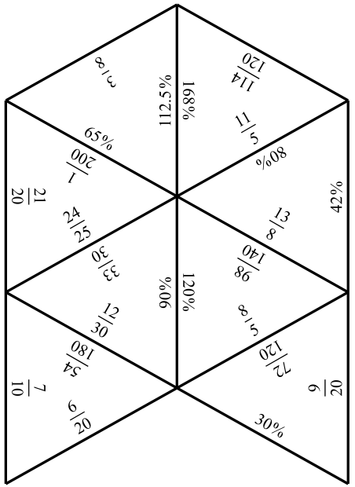
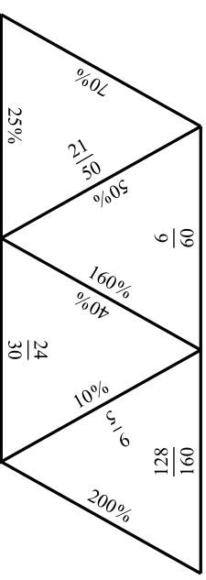
Notes:
Puzzle pieces to print.

Slide 8
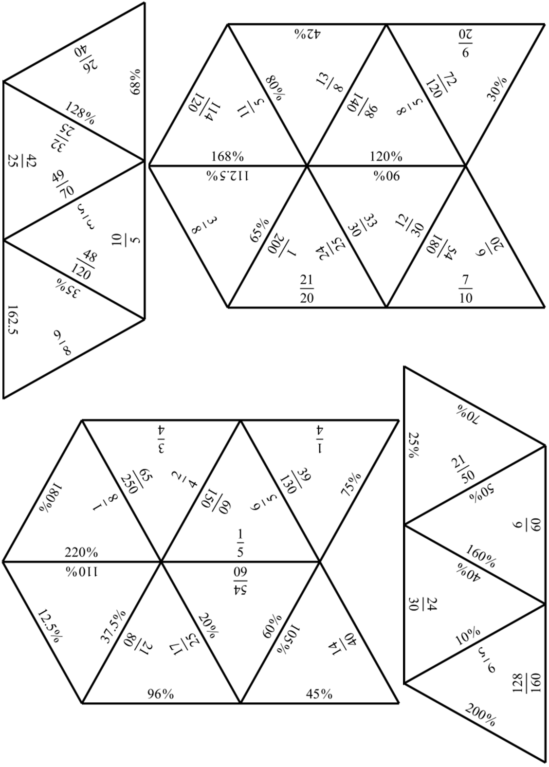
Notes:
Puzzle pieces to print.

Slide 9
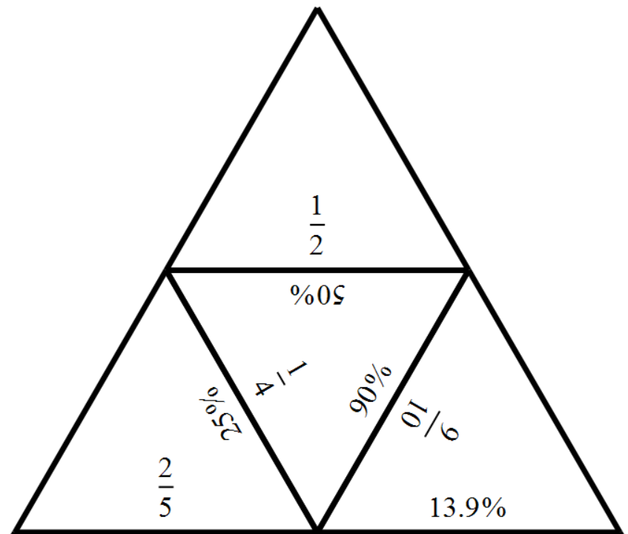
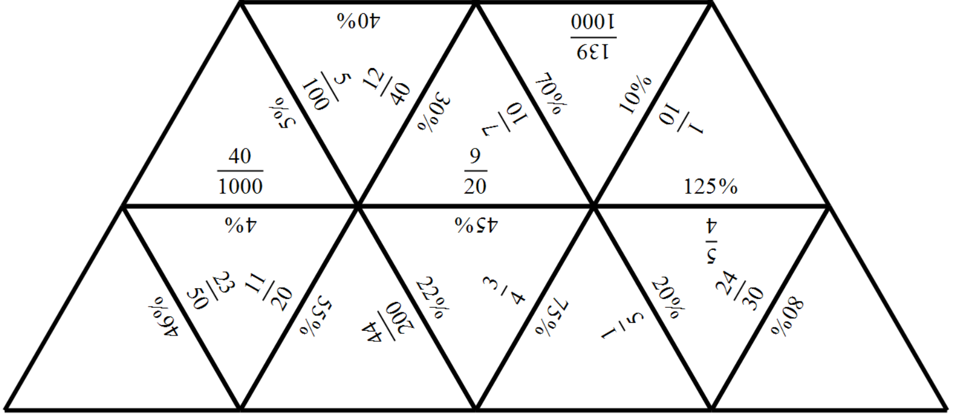
Жообу

Slide 10
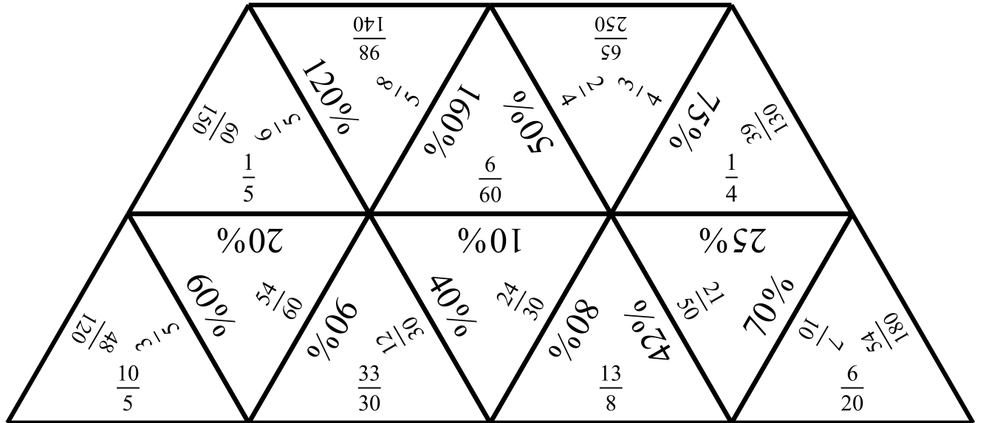
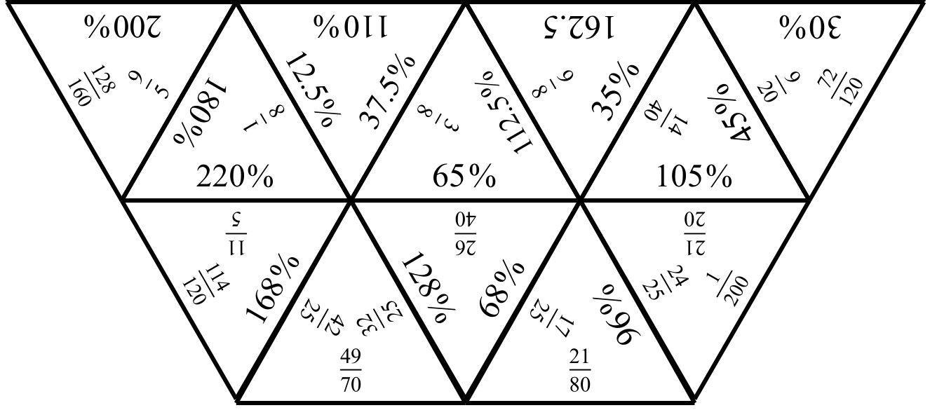
Жообу

Slide 11

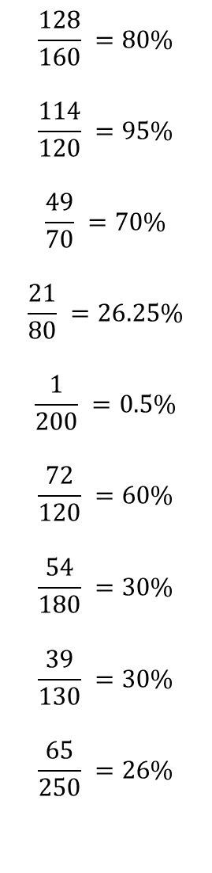
$$\frac{128}{160} =80\%$$
$$\frac{114}{120} =95\%$$
$$\frac{49}{70} =70\%$$
$$\frac{21}{80} =26.25\%$$
$$\frac{1}{200} =0.5\%$$
$$\frac{72}{120} =60\%$$
$$\frac{54}{180} =30\%$$
$$\frac{39}{130} =30\%$$
$$\frac{65}{250} =26\%$$
Жообу
$$\frac{98}{140} =70\%$$
$$\frac{60}{150} =40\%$$
$$\frac{48}{120} =40\%$$

Slide 12
Суроолор барбы?
Комментарийлер?
Сунуштар?
…же ката таптыңызбы!?
Турдуу пикирлер учун ыраазычылык билдиребиз.
Сураныч, электрондук кат жөнөтүңүз:
mathematicskgz@gmail.com

